Slide 1
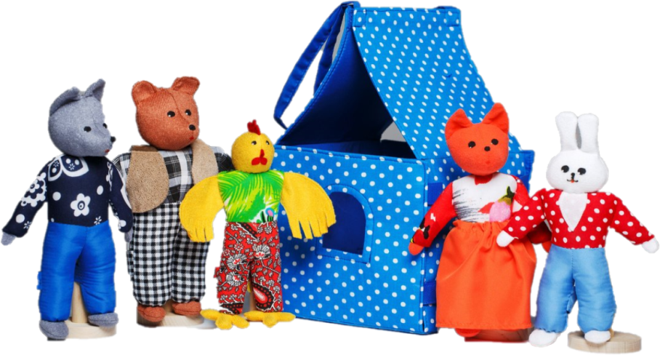
«Развитие коммуникативных, познавательных и творческих способностей детей старшего дошкольного возраста посредством кукольного театра.»
Подготовили: Слесарева С. Г.– старший воспитатель,
Шувалова Н. А. - воспитатель.
Чергейко Н. Н. – воспитатель
Матросова М.В.- воспитатель

Slide 2
Вид проекта
коммуникативно – творческий.
Сроки реализации:
сентябрь- декабрь 2024 год
Участники проекта:
обучающиеся старшей и подготовительной группы
компенсирующей направленности.

Slide 3
Превращается рука И в котёнка, и в щенка. Чтоб рука артисткой стала, Нужно очень-очень мало: Специальные перчатки, Ум, талант – и всё в порядке! (В. Берестов)

Slide 4
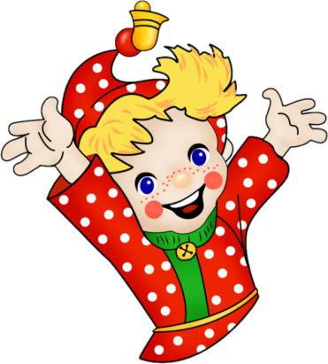
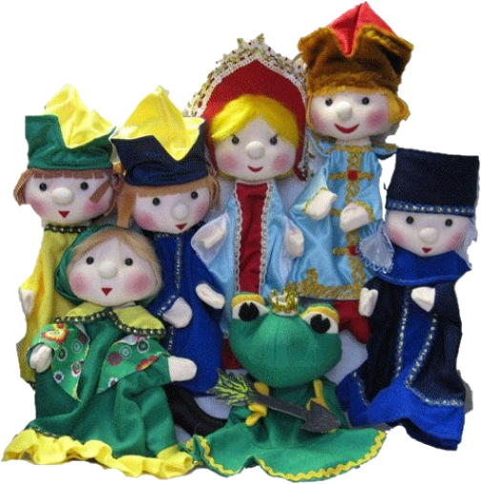
- Соответствует задачам Федеральной Образовательной Программы, принятой в декабре 2022г. - Вызвала интерес воспитанников, педагогов и родителей группы.
Актуальность данной темы:

Slide 5
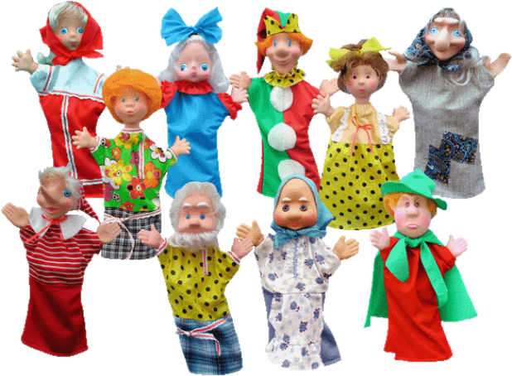
Цель:
Цель: создать условия для развития коммуникативных, познавательных и творческих способностей детей старшего дошкольного возраста через знакомство с кукольным театром.
Возродить кукольный театр в современном детском саду.

Slide 6
Подготовительный этап:
Подбор методической, художественной литературы, наглядно-дидактического материала
Педагогическая диагностика
Оформление картотек на развитие мимики, жестов
Создание РППС
Подбор и оформление альбома «Наш театральный словарь»
Анкетирование родителей
Рекомендации для родителей :
«Что рассказать ребенку о кукольном театре?»
«Кукольные театры Санкт - Петербурга»
«Об организации театрализованной деятельности в домашних условиях»

Slide 7
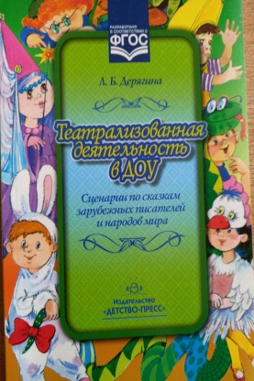
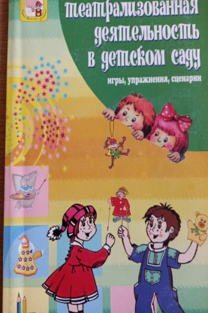
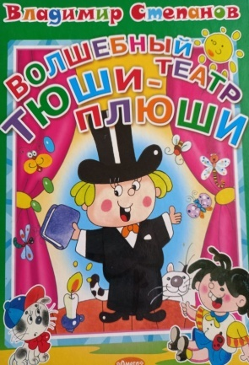
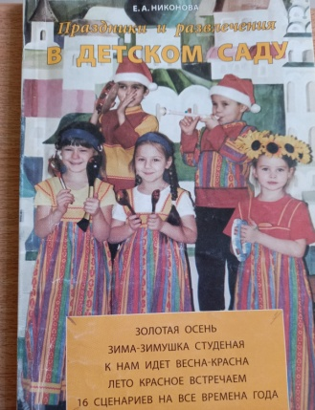
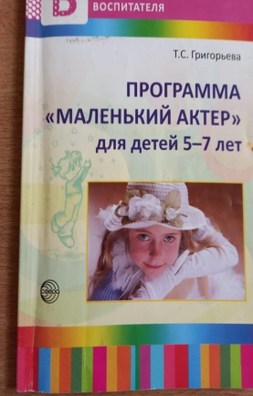
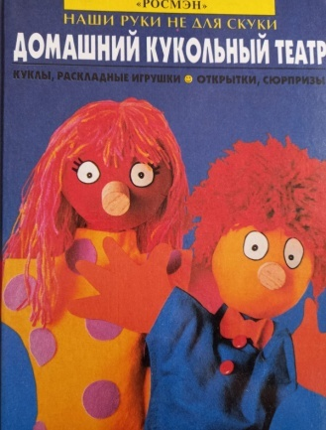
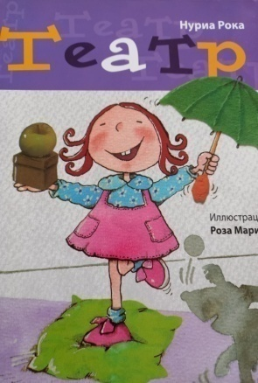
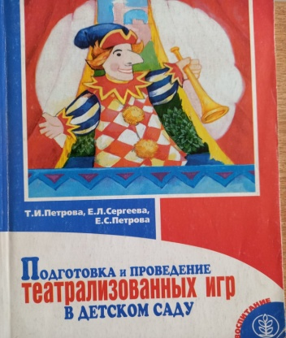
Подбор методической, художественной литературы, наглядно – дидактического материала

Slide 8
Выставка книг о театре в книжном уголке группы

Slide 9
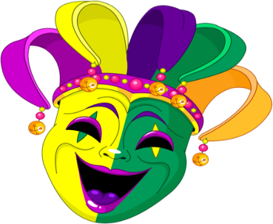
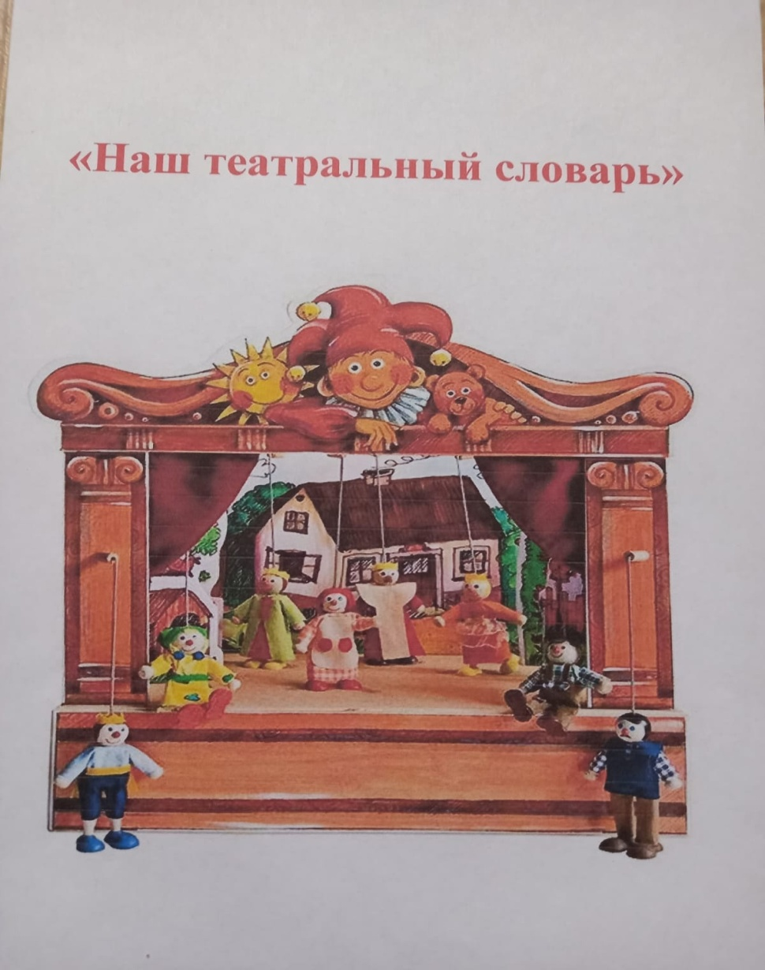
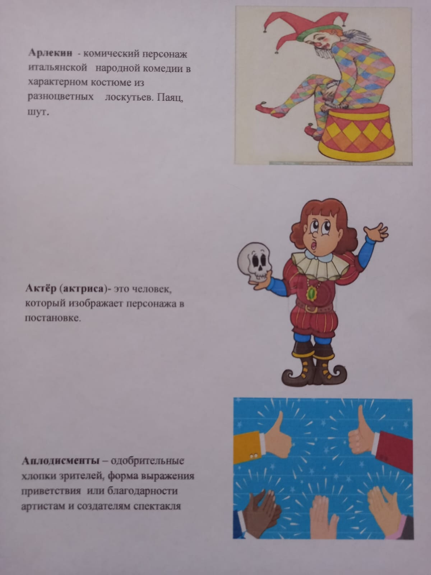
«Наш театральный словарь»

Slide 10
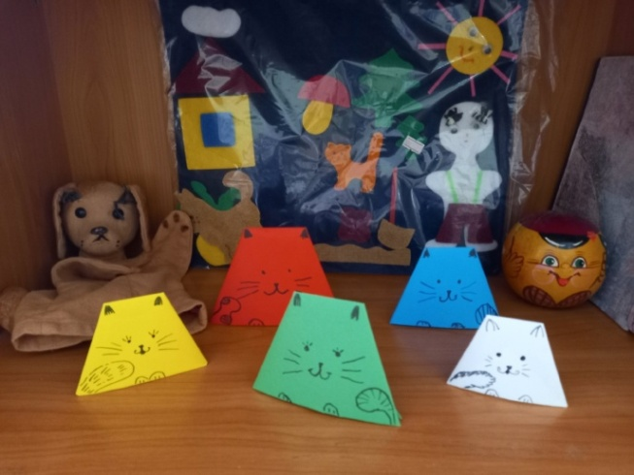
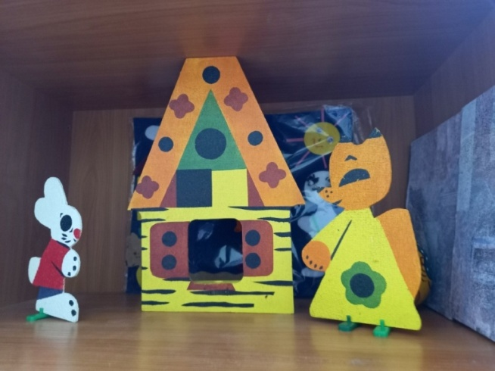
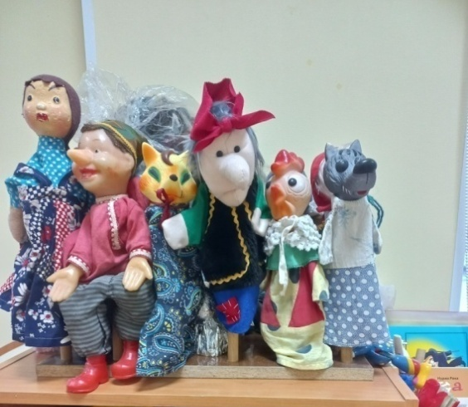
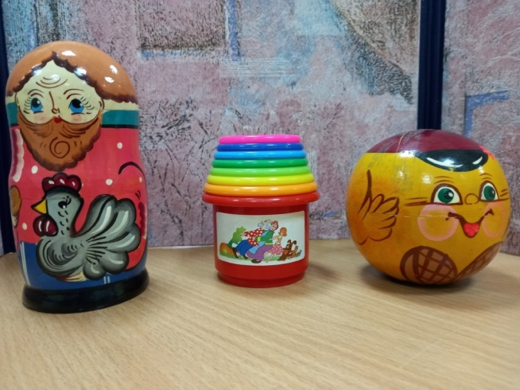
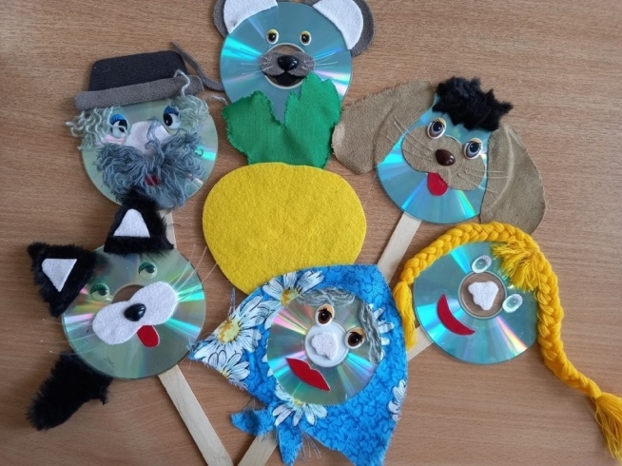
Театрализованный уголок в старшей и подготовительной группе
Театр на стаканчиках
Пальчиковый вязаный театр
Настольный театр
Перчаточные куклы
Театр в матрёшке
Театр на дисках

Slide 11
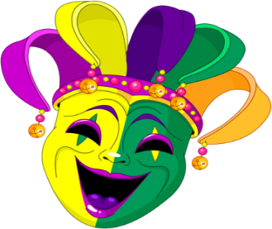
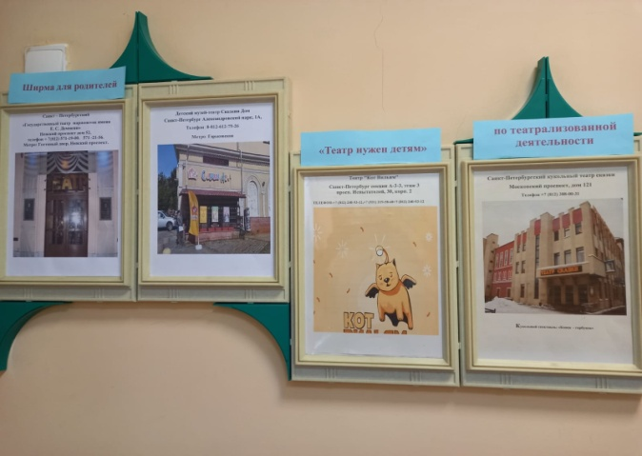
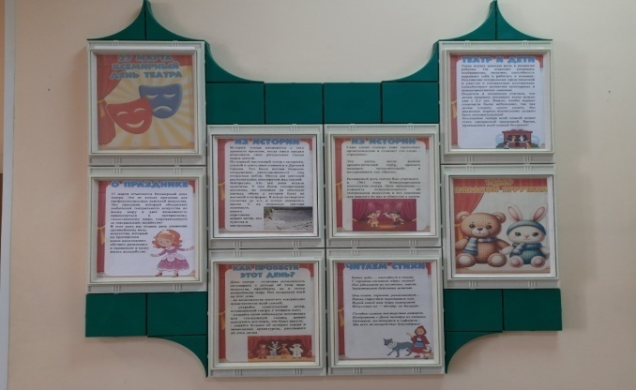
Информация для родителей
«Театр нужен детям»
«Международный день театра»

Slide 12
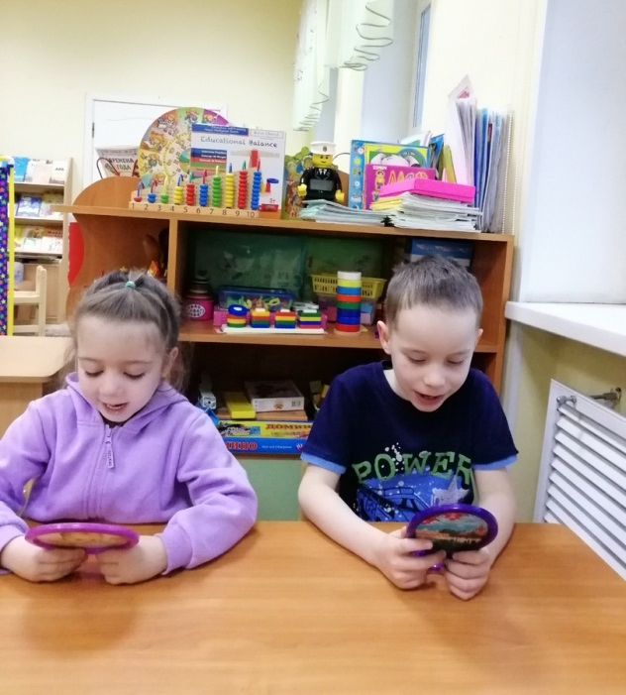
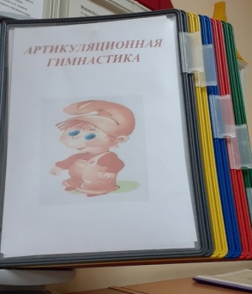
Артикуляционная гимнастика

Slide 13
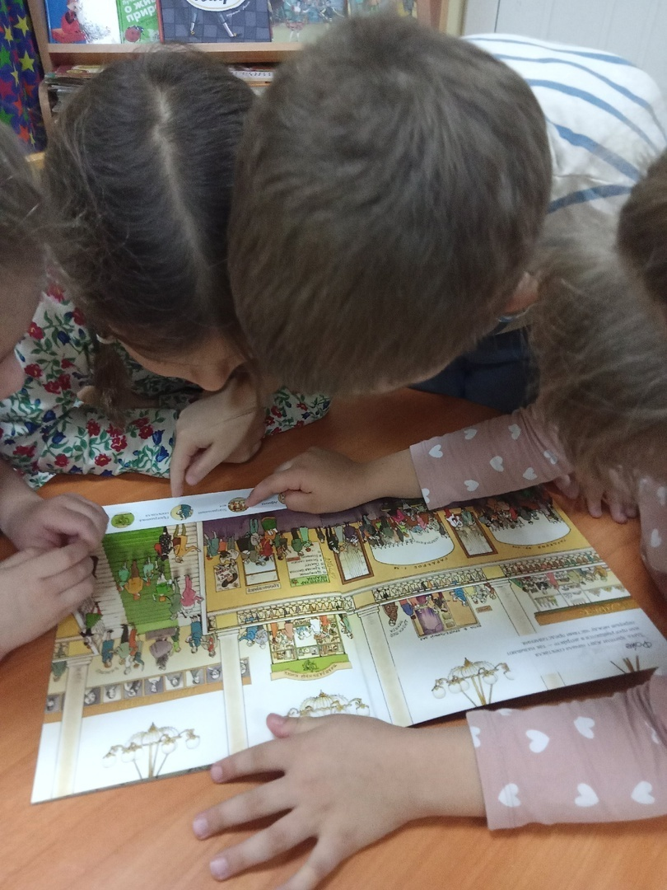
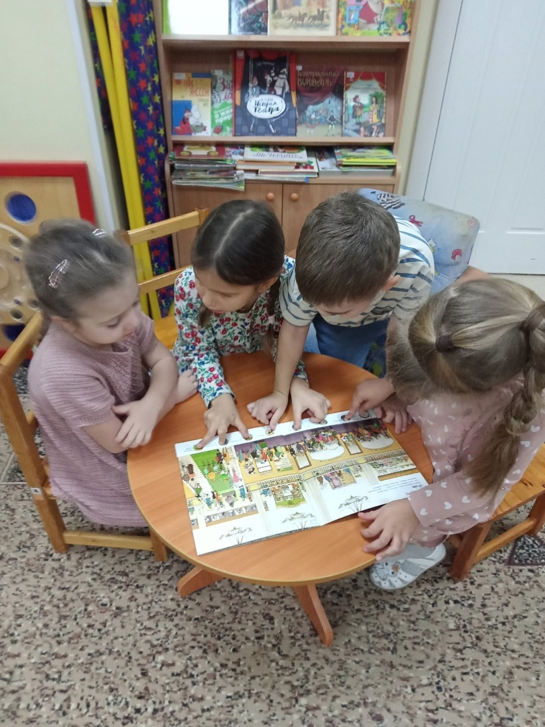
Основной этап Чтение, рассматривание иллюстраций, общение детей

Slide 14
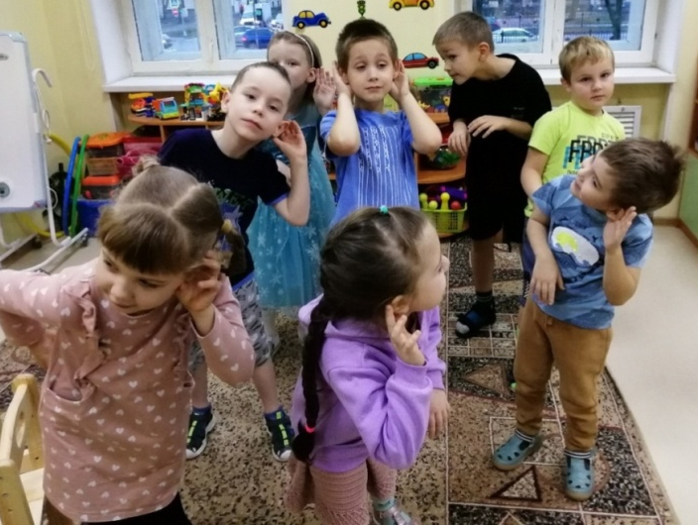
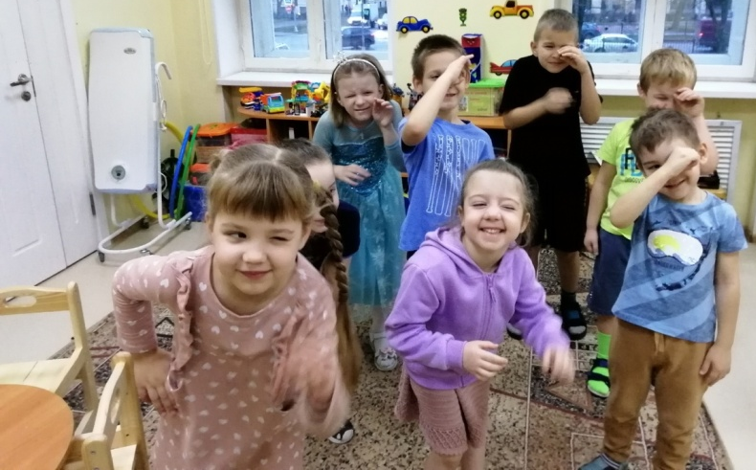
Игры-упражнения на развитие мимики. жестов, движения
«Глазок»
«Эхо»
«Кислый лимон»
«Медведь»
«Крадущаяся лиса»

Slide 15
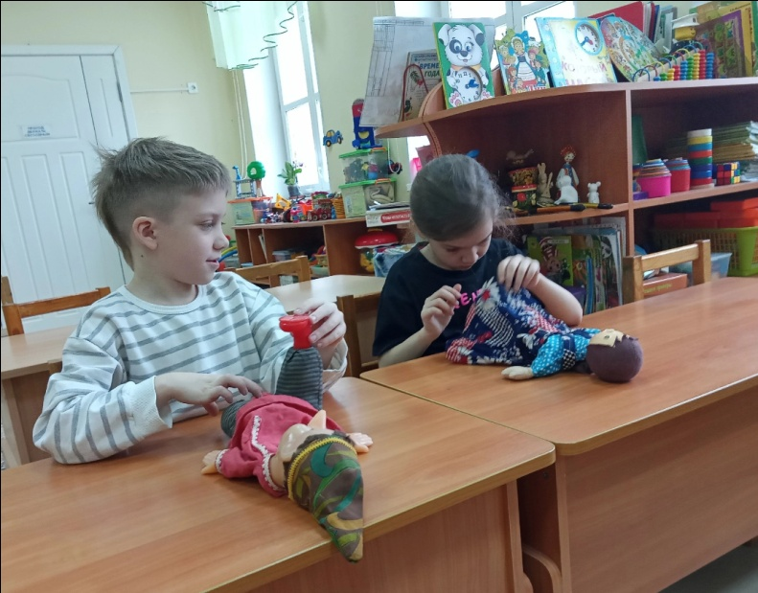
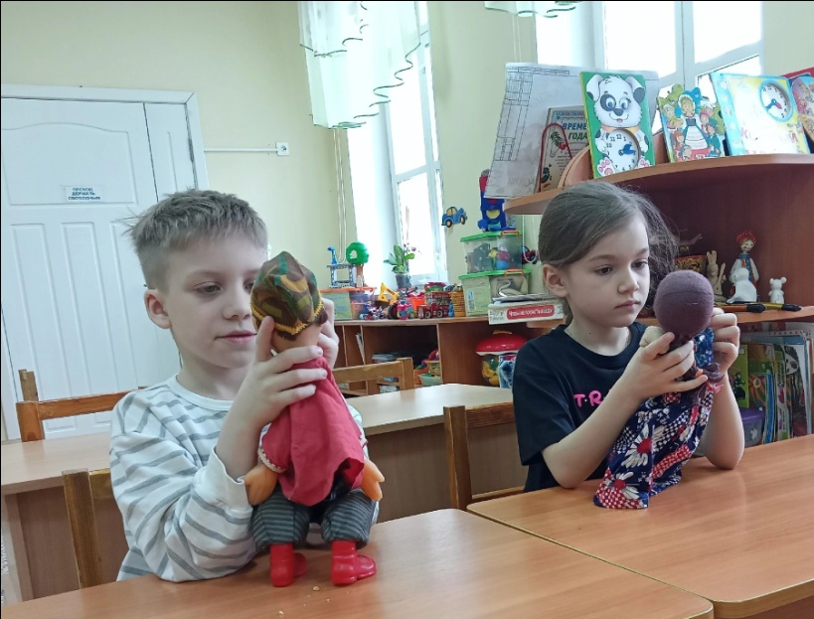
Рассматривание перчаточных кукол

Slide 16
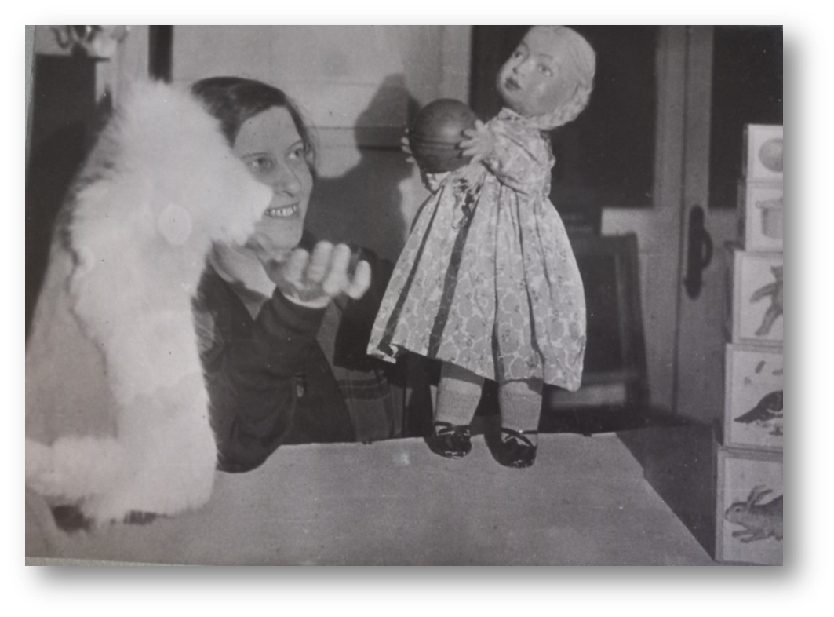
Знакомство с историей кукольного театра в нашем детском саду
Раздольская Клавдия Семёновна-основатель кукольного театра в детском саду

Slide 17
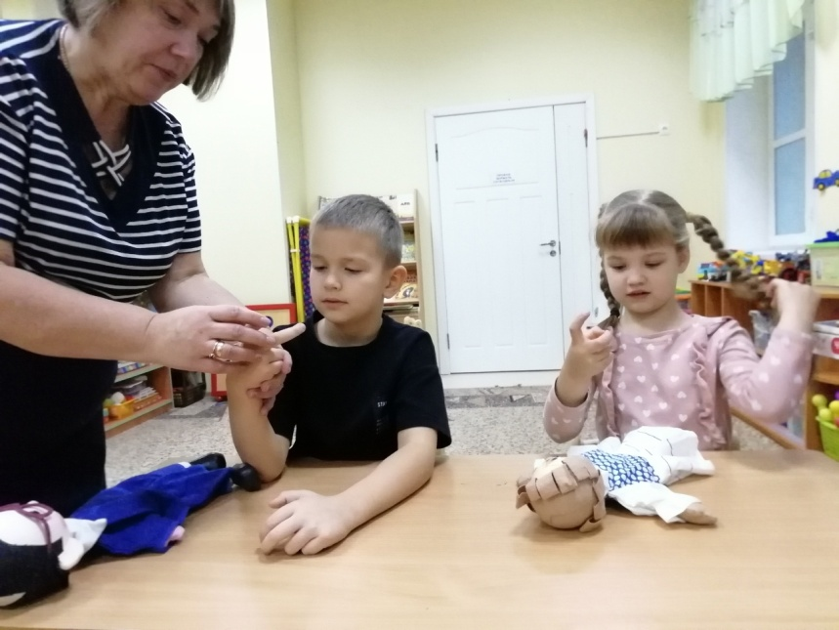
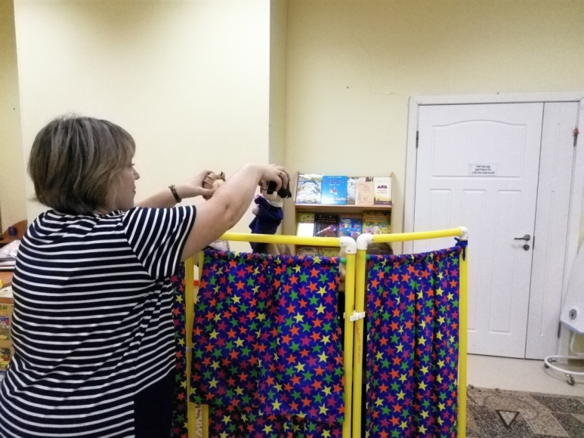
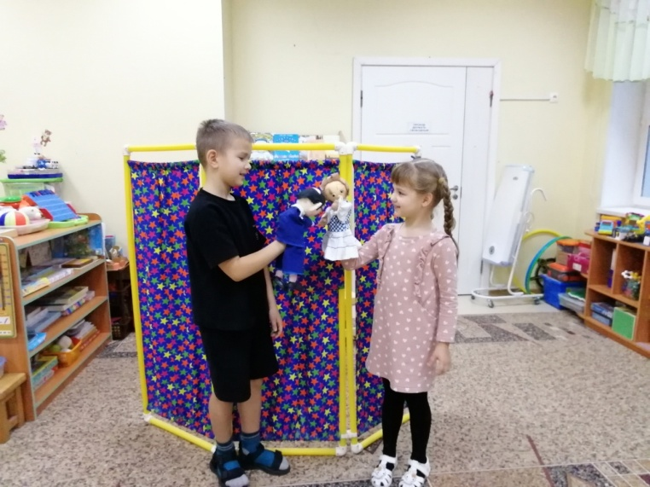
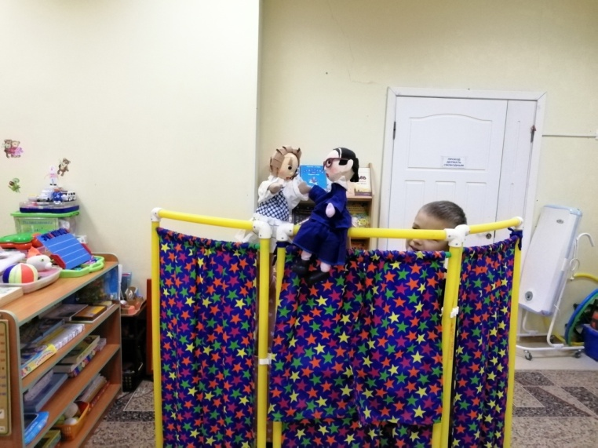
Дети учились приемам кукловождения

Slide 18
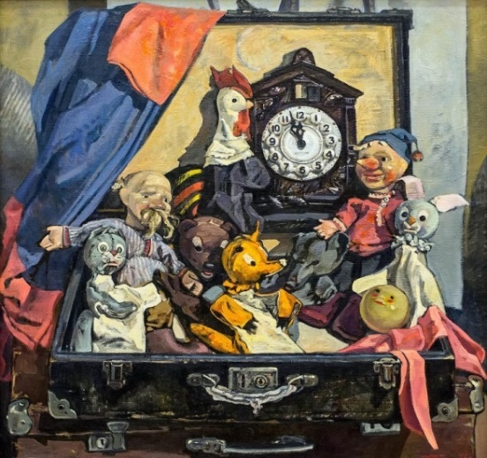
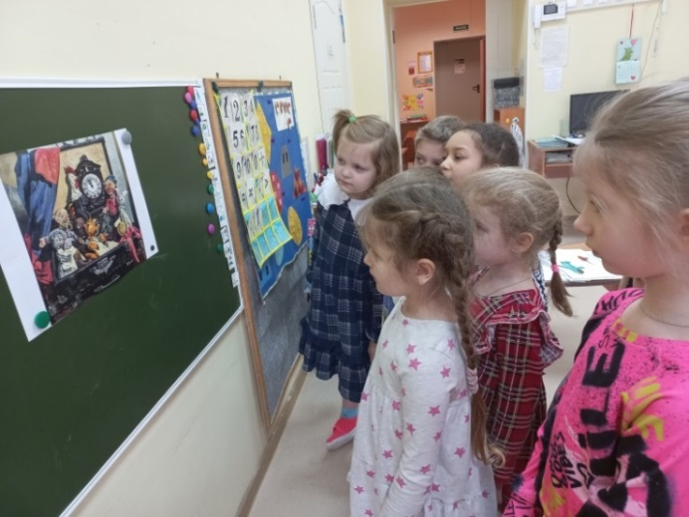
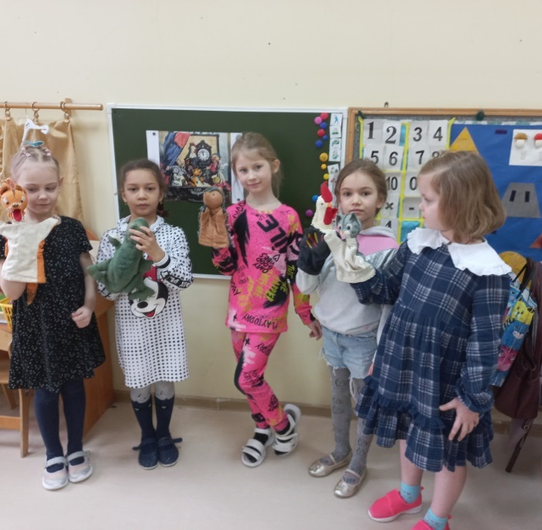
Рассматривание картины Е. Титовой «Чемодан игрушек»

Slide 19
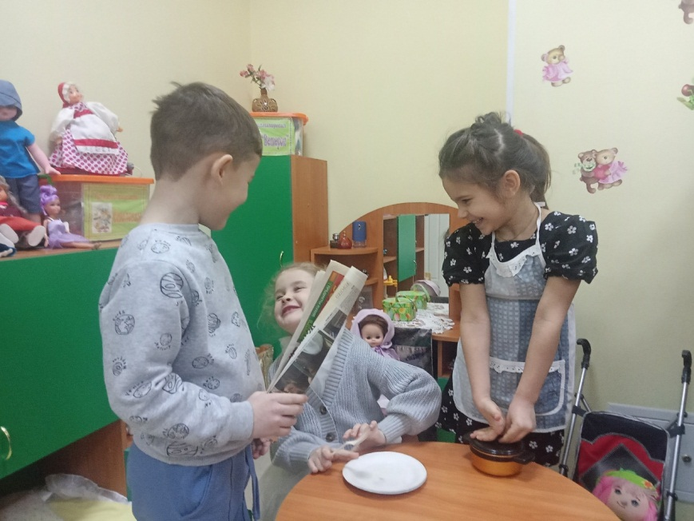
Театрализованные игры
Придумываем продолжение сказки
«Три медведя»
Сценка «Не хочу манную кашу»

Slide 20
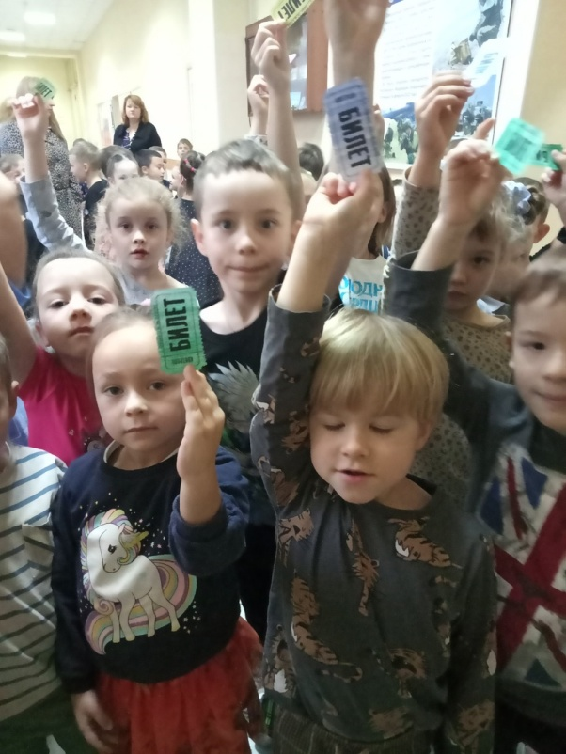
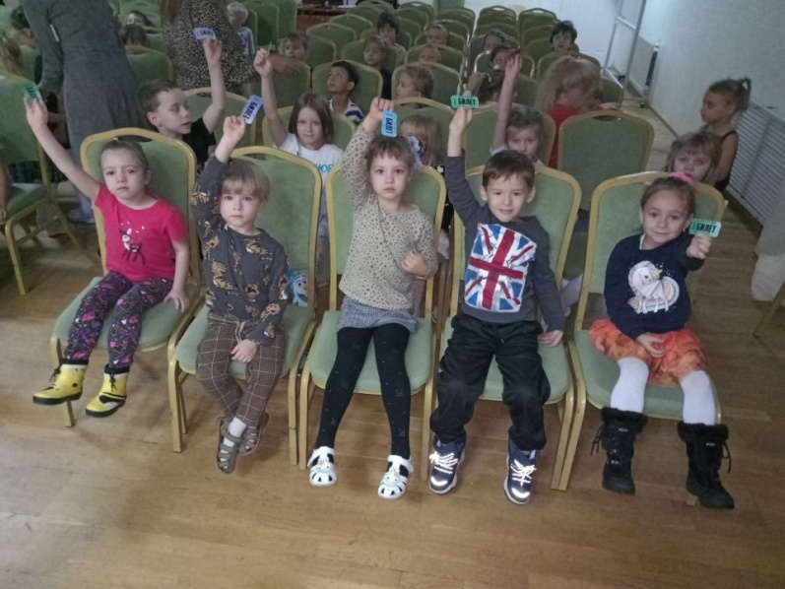
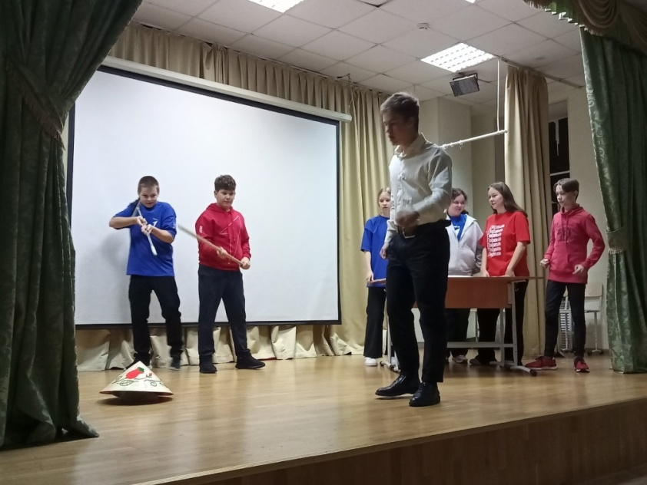
Дети посетили постановки по произведениям Н. Носова и «Новогоднюю сказку» в школе № 21

Slide 21
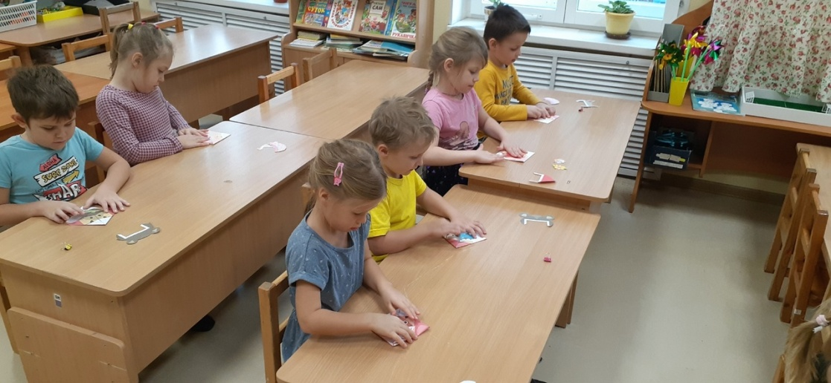
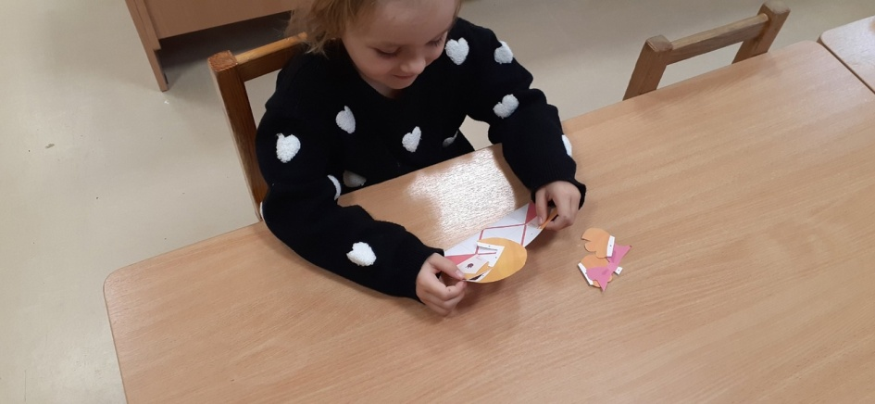
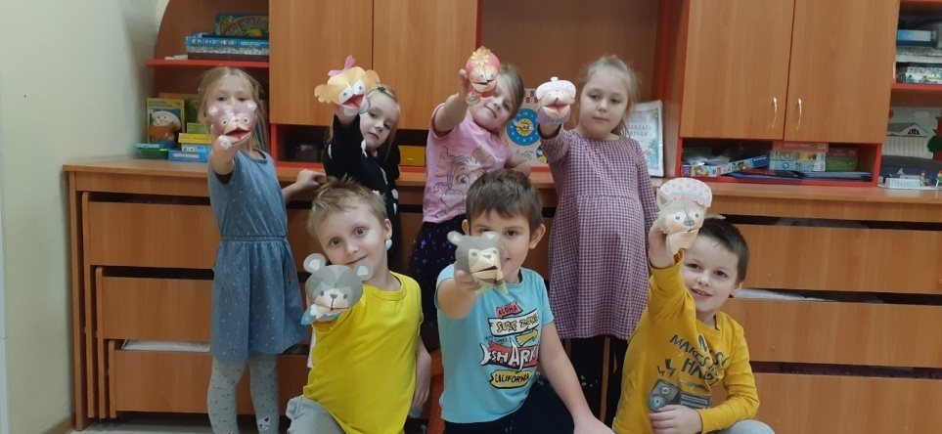
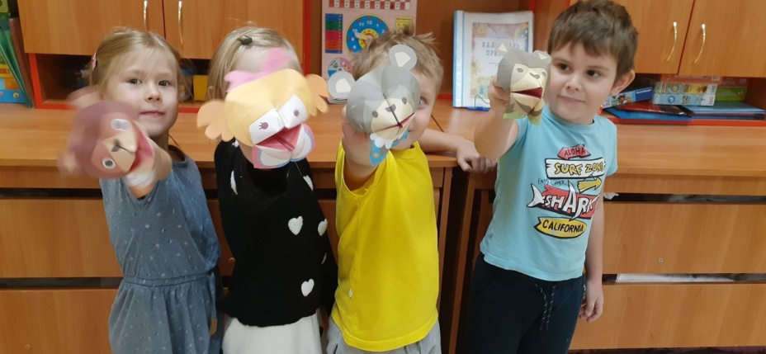
Изготовили кукол оригами для театра к сказкам «Три медведя» и «Красная Шапочка»

Slide 22
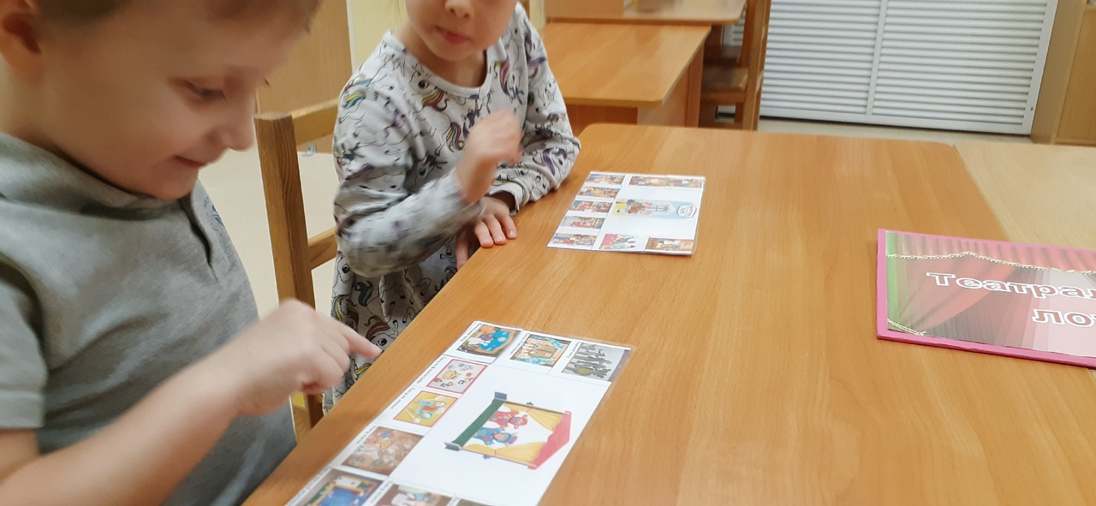
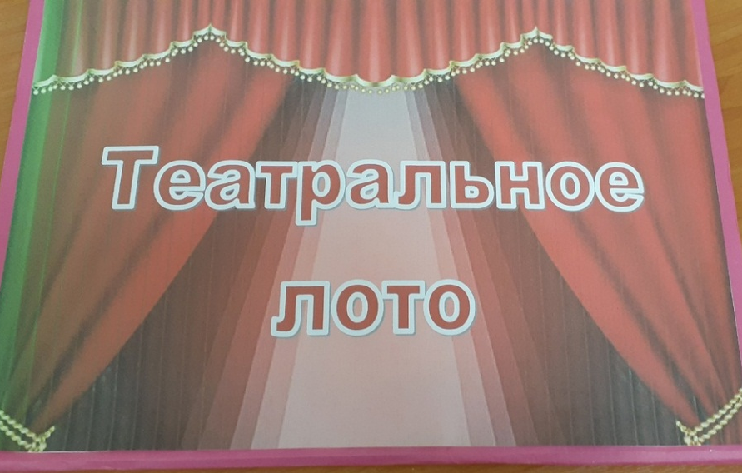
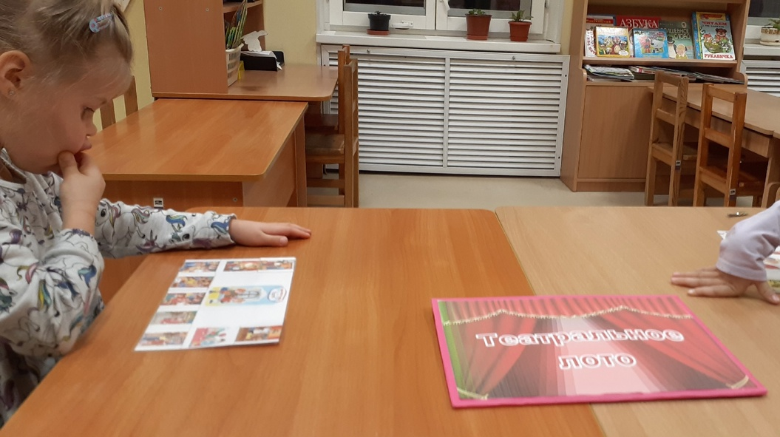
Настольно-печатная игра «Театральное лото»

Slide 23
Лэпбук «Театр»

Slide 25
Игровое занятие в библиотеке № 7

Slide 26
Заключительный этап Дети сочинили сказку, оформили афишу и декорации к спектаклю «Как звери кота спасали»

Slide 27
Показали спектакль детям младшей группы

Slide 28
Показали спектакль родителям
https://disk.yandex.ru/i/tWrRnNfiD3aKqA
https://rutube.ru/video/9a694ff63f5d9ea271fbc4ac5ba42f26/

Slide 29
Показ сказки «Колобок» детям ясельной группы

Slide 30
Презентация для родителей «Кукольные театры Санкт – Петербурга» и папка-ширма «Домашний театр»
«Большой театр кукол»
«Кукольный театр сказки»
Театр кукол «Бродячая собака»
«Театр марионеток имени Е. С. Деммени»
папка-ширма «Домашний театр»

Slide 31
Родители изготовили театр неваляшек «Три поросенка», теневой театр «Красная шапочка»

Slide 32
Посещение театров с родителями
Академический театр комедии имени Н. П. Акимова
Музыкальный театр имени Ф.И. Шаляпина
Санкт-Петербургский государственный кукольный театр сказки
Театр «Зазеркалье»
Театр марионеток имени Е.С. Деммени

Slide 33
Родители отреставрировали перчаточные куклы
Перчаточная кукла художник Тюбик
До реставрации
После реставрации

Slide 34
Педагогическая диагностика
.
В конце проекта значительно повышен уровень знаний детей.

Slide 35
Результаты проекта
У воспитанников группы повысился интерес к театральной деятельности, кукольному театру.
В самостоятельной деятельности дети стали чаще играть в театр, используя навыки кукловождения.
Развились коммуникативные навыки дошкольников, что сказалось на улучшении психологического климата в группе.

